Slide 1



멋쟁이사자처럼
전공지식나누기
데이터베이스 - 3단계구조
프론트엔드 1조
최지우
정희수
발표자 : 황은혜

Slide 2


DATABASE - 3단계 구조
CONTENTS
01
02
03
데이터베이스
3단계구조
스키마

Slide 3

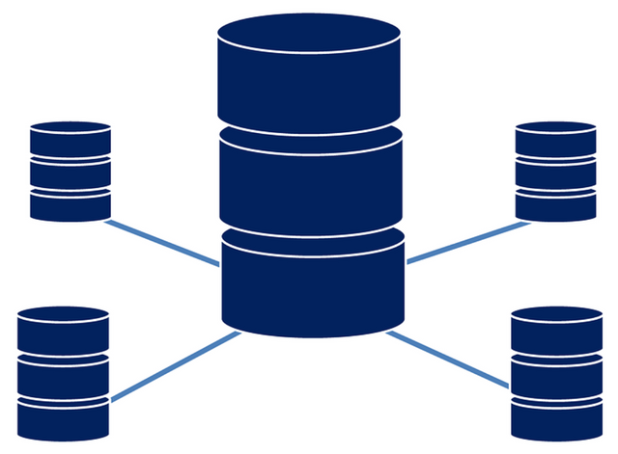
데이터베이스란?
데이터베이스란 여러 사람들이 공유하고 사용할 목적으로 통합되는
데이터들의 모임이다.
데이터를 모아둔 창고라고 생각하면 됨

Slide 4
3단계 데이터베이스 구조
- 개별 사용자 관점에서 바라보는 외부단계 (External level)
- 조직 전체의 관점에서 바라보는 개념단계 (Conceptual level)
- 물리적인 저장 장치의 관점에서 바라보는 내부단계 (Internal level)
데이터베이스 하나를 세 단계로 나누고
각 단계별로 다른 추상화를 제공
데이터베이스
효과적으로 관리 가능
Notes:
데이터베이스 하나를 세 단계로 나누고, 각단계별로 다른 추상화를 제공하면 데이터베이스를 효과적으로 관리가 가능하다 내부단계에서 외부 단계로 갈수록 추상화 레벨이 높아진다

Slide 5
3단계 데이터베이스 구조 - 외부단계
- 개별 사용자 관점에서 데이터베이스를 이해하고 표현
- 개별 사용자가 DB를 어떻게 보는가를 표현하므로 사용자마다
생각하고 있는 DB구조가 다름
- 외부 단계에서 사용자에게 필요한 데이터베이스를 정의한 것을
외부 스키마 라고 함.

Slide 6
3단계 데이터베이스 구조 - 개념 단계
- DB를 이용하는 사용자들의 관점을 통합하여
DB를 조직 전체의 관점에서 이해하고 표현함.
- DB 관리 시스템이나 DB 관리자는 데이터베이스의 일부분이 아닌
전체에 관심을 둔다.
- 모든 사용자에게 필요한 데이터를 통합하여 전체 데이터베이스의 논리적
구조를 정의하는데 이를 개념 스키마라고 함.

Slide 7
3단계 데이터베이스 구조 - 내부 단계
- DB를 저장 장치의 관점에서 이해하고 표현.
- 내부 단계에서는 전체 DB가 저장 장치에 실제로 저장되는 방법을
정의하여 이를 내부 스키마 라고 함.
외부단계
(사용자 관점)
개념단계
(조직 전체관점)
내부단계
(저장 장치 관점)

Slide 8
스키마
- 데이터베이스 전체 또는 일부의 논리적인 구조를 표현한 것.
- DB를 구성하는 데이터 개체 / 속성 / 관계 / 데이터 조작 시
데이터 값들이 갖는 제약 조건 등에 관해 전반적으로 정의

Slide 9
스키마 특징
1. 데이터 사전에 저장 됨
2. 시간이 지나도 변하지 않음
3. 현실 세계의 특정한 부분을 모델로 만들어짐
4. 데이터 구조의 특성을 의미하며, 인스턴스에 의해 규정
Notes:
데이터사전- 데이터베이스 전반에 대한 정보를 제공하는 테이블 및 뷰들의 집합
인스턴스 - 스키마에 대한 실제 데이터를 의미하며 인스턴스들이 모여 데이터베이스 상태가 됨.

Slide 10
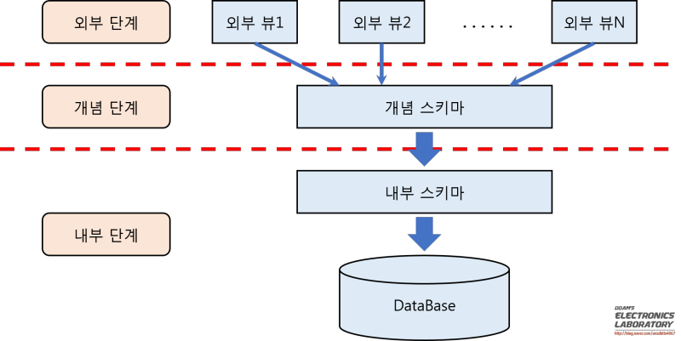
스키마 구성도

Slide 11
외부 스키마 (External Schema)
- 외부 (사용자) 에서 바라보는 스키마
- 하나의 외부 스키마를 여러 개의 응용 프로그램이나
사용자가 공용가능
- 같은 DB에 대해서도 서로 다른 관점을 정의할 수 있도록 허용

Slide 12
개념 스키마 (Coneptual Schema)
- 전체적인 개념을 정의하는 것.
- DB의 전체 조직에 대한 논리적인 구조로, 물리적인 구현을 고려X
- 각 데이터베이스에 한 개의 개념 스키마만 존재

Slide 13
내부 스키마 (Internal Schema)
- 데이터 내부를 정의
- 물리적 저장장치의 입장에서 본 데이터베이스 구조
- 데이터를 물리적으로 어떻게 저장할지에 대해 정의한 것으로
저장 스키마 라고도 부름.

Slide 14
데이터 독립성
- 데이터베이스 내의 데이터, 데이터를 사용하는 사용자 및 응용 프로그램, 데이터베이스의 저장 구조가 서로 영향을 받지 않는 성질을 의미한다.
논리적 독립성 | 물리적 독립성
개념 스키마가 변경되어도, 외부 스키마에 영향을 주지 않음 | 내부 스키마가 변경되어도, 개념 스키마 / 외부 스키마에 영향을 주지 않음

Slide 15
 | 외부 스키마 | 개념 스키마 | 내부 스키마
다른명칭 | 서브스키마 | 스키마 | 저장스키마
대상 | 사용자, 응용프로그래머의 관점 | 데이터베이스관리자 관점 | 시스템 프로그래머 시스템 설계자 관점
특징 | 응용프로그램이 데이터베이스 일부를 보는 관점 | DB자체의 전체적인 논리적 구조 | 물리적 저장장치의 입장에서 본 실제 데이터베이스 구조
용도 | 사용자 뷰 | 전체적인 뷰 | 레코드의 물리적 구조

Slide 16


멋쟁이사자처럼
AT 남서울대
Q&A
감사합니다.
발표자: 황은혜

